Slide 1


分析需求和设计架构
TSD-王德刚
2013-6
Copyright © 2008 Neusoft Corporation

Slide 2
引子
软件是什么？
架构师的工作从哪开始？
如何看待频繁的需求变更？
如何评估一个架构方案的“费效比”？
如何理解项目中的架构设计活动？
如何带领其他成员完成架构设计？

Slide 3
架构设计从分析需求开始

Slide 4

  分析需求
  设计架构
理解系统要解决的问题
认识系统特性与要解决的问题间的关系
识别系统的核心行为
整理系统的非功能性需求
确定架构需求
管理需求
规划系统的高层组织
确定架构机制
分析用例场景
演进系统的高层组织并形成组件模型
规划系统的运行时架构和部署模型
规划系统的实现模型
编写核心代码
验证架构设计
整理架构文档

Slide 5
成果物演进图
客户问题
产品特性
用例模型
架构需求
需
求
业务用例实现
非功能性需求
分析级别用例实现
逻辑组件模型
部署模型
关键抽象
分
析
设
计
分析包结构图
设计级别用例实现
骨架代码
架构文档
实现模型
开发规范

Slide 6
分析需求
理解系统要解决的问题
认识系统特性与要解决的问题间的关系
识别系统的核心行为
整理系统的非功能性需求
确定架构需求
管理需求

Slide 7
理解系统要解决的问题
愿景
“如果仅允许一份文档、模型或工件
来支撑项目，我会选择愿景文档。”
－－Philippe Kruchten

Slide 8
2.1、愿景概念
愿景定义
愿景
  对未来的构想和期望
产品愿景
  对待开发或待改进的产品的总体面貌的构想和期望，它包括产品的定位、所要满足的需要以及针对这些需要产品所应具备的特性。
愿景特点
  方向性
  概括性

Slide 9
2.1、愿景概念
愿景内容
愿景的核心内容
  定位
  涉众及其需要
  产品特性
  其他需求
Problem
问题空间
问题
需要
特性
待建系统
解空间
软件需求

Slide 10
2.2、愿景作用
为什么需要愿景
愿景的意义
  愿景是产品需求的高层定义，它为项目各类涉众达成一致提供了依据，这种依据有时是契约性的。项目的典型涉众包括：
    市场人员
    客户、用户
    开发人员
  愿景为定义更为详细的软件需求提供依据

Slide 11
2.3、制定愿景
概述
主要步骤
  就要解决的问题达成共识
  确定项目涉众
  收集涉众请求
  定义产品特性

Slide 12
2.3、制定愿景
步骤1：就要解决的问题达成一致
从商业观点看，各式各样的问题可能就是发财的机会。针对合适的问题提供适合的产品便是途径之一。所以在创建产品之前我们优先关注问题并要就问题达成一致。
核心关注
  解决什么问题
  解决谁问题
  大家一致认同要解决哪类人哪类问题

Slide 13
2.3、制定愿景
步骤4：定义产品特性
针对产品定位及涉众需要定义产品应具备的特性
产品特性一般是
  突出商业价值、卖点
  高层次和有限数量，一般在25-99个之间

Slide 14
要解决的问题与系统特性的关系
系统特性是对要解决的问题的支撑
讨论这个支撑有助于对系统特性的理解，并促进划分特性的优先级
帮助架构师高效地发现系统结构中的问题；
示例：Cooper
采用一套遵从业界认可的设计原则而形成的公式来度量软件结构的质量
以图形化的方式直观地展示软件结构中的问题
对发现的结构问题给出调整建议
模拟执行架构师对软件结构进行的调整，并给出数据对比
提供多种（当前25种）分析程序细节信息的分析器
允许用户编写自己的分析器放在Cooper中执行
。。。。。。

Slide 15
识别系统的核心行为
用例模型
系统
用例1
参与者1
用例 2
参与者 2
用例 3
参与者 3

Slide 16
3.1、参与者和用例的概念
参与者与用例简介
参与者
代表了以某种方式与系统交互的人或事物
用例
代表了系统为其参与者所执行的有价值的一系列操作
参与者
用例

Slide 17
3.1、参与者和用例的概念
用例概念
用例
  是由系统执行的能对特定参与者产生可见价值的动作序列。
  包括以下要点：
    由系统执行
    对特定参与者
    动作序列，即一系列动作
    对特定参与者产生可见价值
      “可见价值”主要体现在支持参与者完成一件相对独立和完整的工作、任务或事情
用例示例
  登记维修信息

Slide 18
4.2、用例的意义
为什么使用用例
使用用例的好处
  用例为系统需求提供了上下文，为理解、挖掘需求提供了很好的环境
  用例更容易编写和阅读
  用例强制开发人员在整个系统的设计和实现过程中都能站在用户立场，以用户的视角看问题
  用例鼓励了用户参与需求过程
  用例为系统测试用例提供了直接的依据
  使用用例可以更好地分析什么必须做，什么将来做

Slide 19
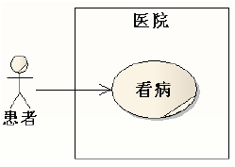
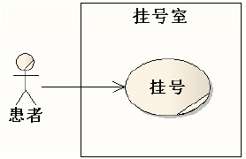
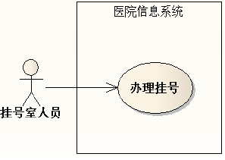
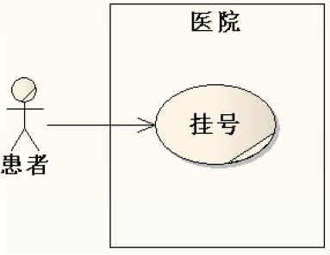
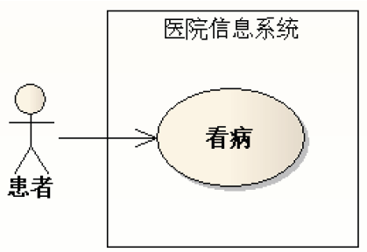
识别用例
关注谁提供服务

Slide 20
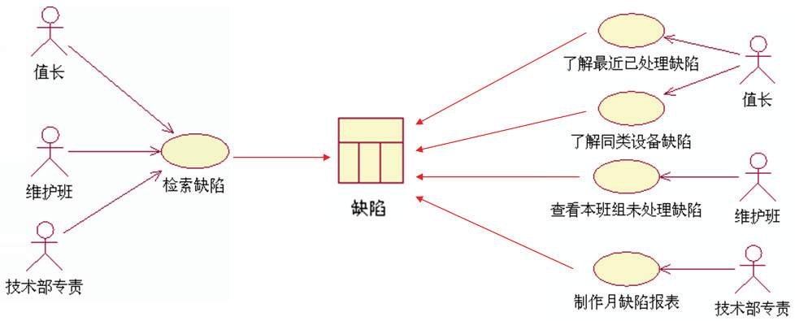
识别用例
具体优于抽象

Slide 21
3.3、查找参与者和用例
概述
主要步骤
  确定参与者
  确定用例
  建立参与者和用例之间的关联
  简要描述参与者和用例

Slide 22
3.3、查找参与者和用例
步骤1：确定参与者
参与者的是与不是
  参与者不是一个具体的人或物
    不能针对每一个具体的人定义需求
  参与者本质上是一种角色
  参与者是根据其目的或职责进行划分的
    参与者是一种分类，目的在于简化需求识别工作
    参与者按目的和职责划分，具有相似目的和职责的人划分为一类，并定义一个相应的参与者。如果一个人有多重（以至于过多）的目的可以考虑将其分解为多个参与者
  一个参与者可以对应很多真实用户
  一个真实用户也可以担任多个角色
  确定参与者的目的之一是确定用例

Slide 23
3.3、查找参与者和用例
步骤3：建立参与者和用例之间的关联
可以使用用例图明确描述
  有哪些参与者
  参与者可以使用哪些用例
  用例执行与哪些参与者有关
在后期的用例模型的精化过程还可以进一步明确：
  参与者之间的关系
    泛化关系
  用例之间的关系
    泛化
    包含
    扩展

Slide 24
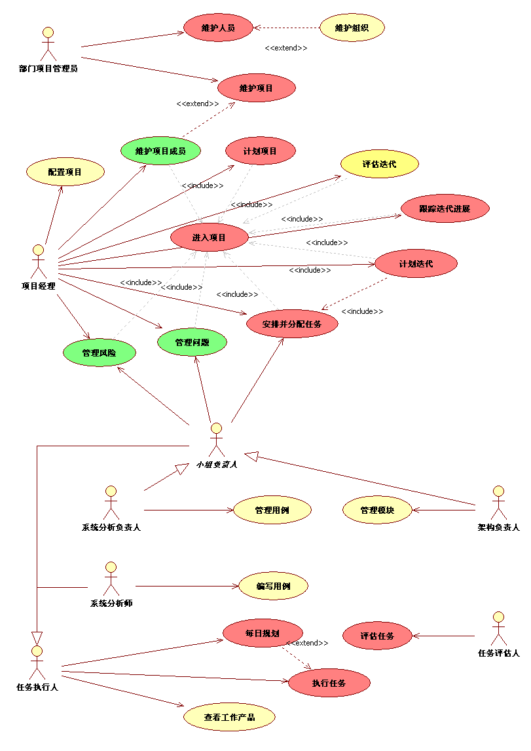
3.3、查找参与者和用例
步骤3：建立参与者和用例之间的关联
示例

Slide 25
3.3、查找参与者和用例
步骤4：简要描述参与者和用例
描述参与者应关注以下内容
  参与者使用系统时的物理环境（如办公室、交通工具、工厂等）
  该参与者对应的用户的数量
    确定该参与者是否需要重点关注
  参与者使用系统的频率
    确定操作风格
    数量+频率还可以估计并发
  专业知识水平
    可用于确定界面中应该使用多少专业术语
  计算机使用水平
  用户使用的其它应用程序
    借鉴相关概念可缩短学习使用的时间
  其他一般性特征，如语言、年龄、教育程度等

Slide 26
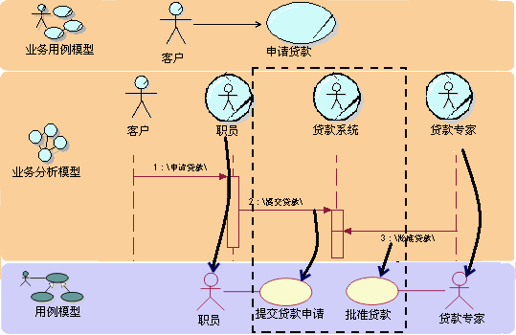
3.4、查找参与者和用例
基于业务流程确定参与者和用例
演示
  从业务工作者到参与者
  从活动到用例

Slide 27
5.1、补充需求概念
补充需求
补充需求
  是相对于用例的，即用例构成了需求的主体，无法或不适合在用例中描述的需求就构成了补充需求。
补充需求分类
  功能（F）
  易用性（U）
  可靠性（R）
  性能（P）
  可支持性（S）
  其他（+）

Slide 28
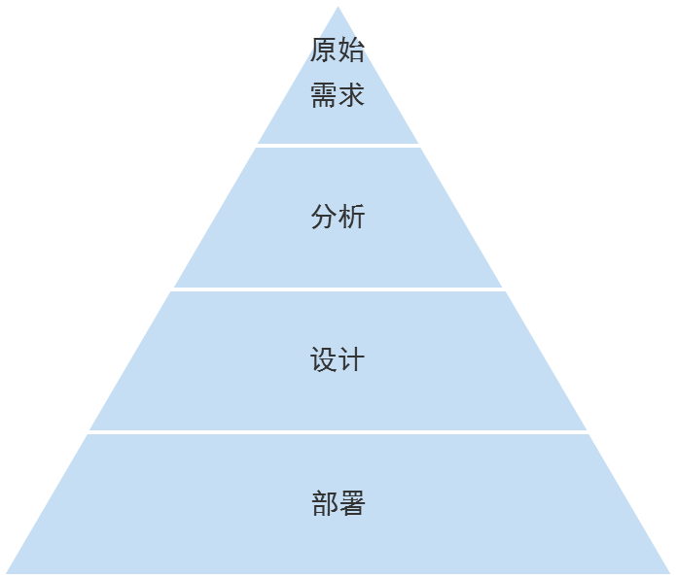
整理系统的非功能性需求
性能
  使用最频繁的用例/场景
  数据量较大的实体
  计算比较重的组件
  需要独立运行的进程

Slide 29
识别架构需求
确定核心系统用例/划分用例优先级
交流核心系统用例依赖的环境
说明架构合格的标准和验证的办法

Slide 30
排定用例优先级
考虑在基线范围内用例连接的特性
架构师
2. 基于下面事件流为架构迭代选择场景:
  意义重大的核心功能
  有重大意义的架构覆盖
    许多架构元素/接口.
  压力相关
  高风险的
3. 对这些场景为将来的迭代排定优先级
Notes:
MRMUC Instructor Notes
Module 7 - Manage the Scope of the System
The first few iterations in a project are sometimes called the architectural iterations because these iterations are used to test out the architecture.
Based on the use cases tied to features in the baseline scope, the software architect decides how to order or prioritize the use cases or scenarios across the iterations.
It is very important to establish a sound architecture in the early iterations, so that it provides a solid foundation for the rest of the project. Therefore, use-case scenarios of architectural significance are done first. How does the architect decide what use case(s) are of architectural significance? The list on the slide is the main criteria that the architect will use in making these decisions.
Architecturally significant scenarios are discovered by looking at the flows that describe the most architecturally significant functionality. The architect then maps those flows to one or more scenarios. Those use-case scenarios are assigned to the first architectural iteration.
After deciding on use cases scenarios for the first iteration, you decide the approximate sequence for future iterations using the same criteria described above.
At the beginning of the project, tentative priorities are assigned to all the use cases. But, during the assessment at the end of every iteration, you may need to revise the order in which use cases are assigned to future iterations.
As the project moves from phase to phase, the criteria for prioritizing use cases changes. During Elaboration you select use cases or scenarios to mitigate the technical as quickly as possible. During Construction you will select use cases or scenarios to deliver essential functionality before non-essential functionality (80:20 rule).
Emphasize the criteria to be used for making the decisions about prioritizing use cases.
Ask the class: For the class project, what use cases would you choose for the first iteration? Why?
After deciding on use cases in the scope, we order the use cases across the iterations. The software architect has the lead role in deciding on the sequence for doing the use cases. The key criteria for prioritizing the use cases is to mitigate risk and to incrementally provide essential functionality.
In RUP®, assigning scenarios to iterations is called “prioritizing” them. Note that this is a different meaning for “prioritizing” than setting a baseline.

Slide 31
排定用例优先级 (续)
在基线范围内考虑涉众请求和特性的优先级
分析师
2. 基于一下工作流为迭代选择场景:
  追踪到高优先级涉众请求
  代表系统的主要用途 (80:20 原则).
  与特性相关，一旦交付，允许收到增量汇款
  提供与主要竞争者关键的不同
3. 为以后的迭代排定优先级
Notes:
MRMUC Instructor Notes
Module 7 - Manage the Scope of the System
The system analyst is interested in prioritizing use cases (or scenarios) based on high priority features that trace to different flows. There are many factors that influence how a system analyst prioritizes his/her use cases. Typically they are concerned with getting that 20 percent of functionality that will solve 80 percent of the stakeholder's needs implemented as soon as possible. By definition, these 20 percent are usually the highest priority requirements.
Systems analysts are not concerned with the technicalities of implementing a use case–that is the concern of the architect. For this reason, a balance between the system analyst’s and the architect’s desires must be reached.
Remind the students. We implement scenarios based on the features that trace to specific flows. By using scenarios we will always ensure that we are describing, implementing and testing a complete story.

Slide 32
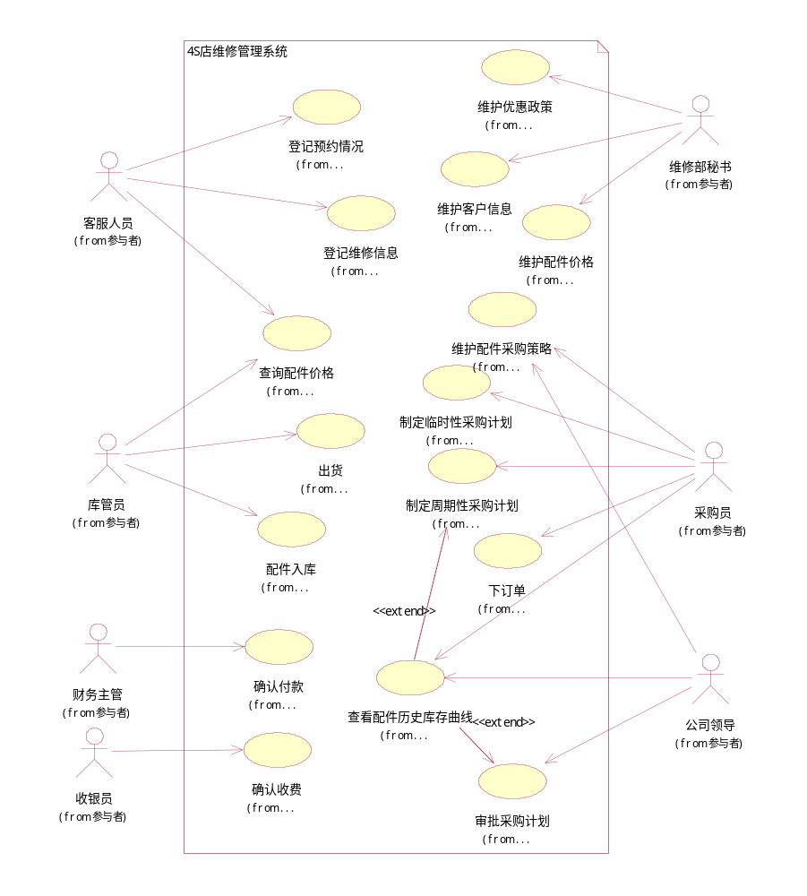
示例
汽车维修
主要从核心业务出发确定的核心用例（维修和采购）
优惠政策比较灵活涉及到一些基础设施的选择和应用

Slide 33
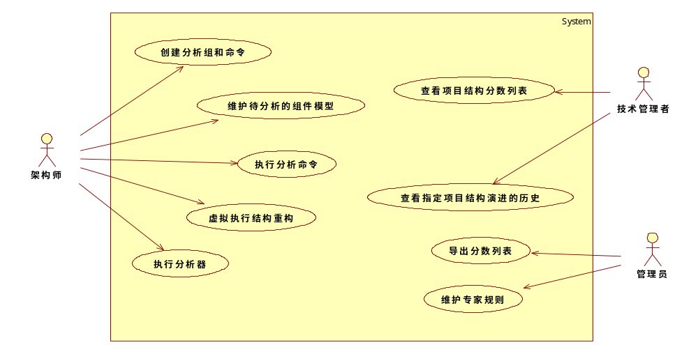
示例
Cooper
创建分析组和命令
维护待分析的组件模型
执行分析命令，查看分析结果
根据分析结果生成调整建议.
提供按着调整建议虚拟执行结构重构。
执行分析器查看结果。
支持单机模式和客户端模式运行。
单机版大小需小于8M。
开发并安装一个简单的分析器的时间在20分钟内。
度量模型相关的代码可以以jar的形式集成到第三方应用中。

Slide 34
管理需求：概览
Problem
问题空间
问题
需要
特征
待建系统
解空间
软件需求
可追踪性
测试过程
设计
用户文档
Notes:
MRMUC Instructor Notes
Module 2 - Introduction to RMUC
Managing requirements involves the translation of stakeholder requests into a set of system features. These in turn are detailed into specifications for functional and nonfunctional requirements. Detailed specifications are translated into test procedures, design, and user documentation.
Discuss how this roadmap represents a roadmap of this course.
Traceability allows us to:
Assess the project impact of a change in a requirement.
Assess the impact of a failure of a test on requirements (that is, if the test fails, the requirement may not be satisfied).
Manage the scope of the project.
Verify that all requirements of the system are fulfilled by the implementation.
Verify that the application does only what it was intended to do.
Manage change.

Slide 35
需求存在多个级别
涉众需要
What
How
产品或系统特征
What
How
软件需求
What
How
设计规格说明
测试过程
文档计划
Notes:
MRMUC Instructor Notes
Module 2 - Introduction to RMUC
Requirements exist at many levels. Depending upon your perspective, a specification may be a requirement or a design.
For example, a stakeholder’s need is a requirement on the system analysts. The requirements analysts produce a list of features that are requirements on the use-case specifiers. The use cases they write must provide a specification of what the system does to implement those features. The use-case specifiers produce a number of use cases that are requirements on the designers. This pattern continues down the chain.
In order to produce the correct system solution description, it is important that there be no misunderstanding as to what the needs of the stakeholders are. Therefore, the qualities of requirements play as much a part when capturing stakeholder needs as they do when you write the detailed software requirements.

Slide 36
定义系统范围
资源
$
范围
预算
时间

Slide 37
使用需求属性
属性连接项目基本元素
状态
风险
优先级
人员
成本
FEAT 10
已批准 低 高
$$$
FEAT 13
建议 中 低
$$
FEAT 40
已批准 高 高
$
= Filter
Notes:
MRMUC Instructor Notes
Module 7 - Manage the Scope of the System
Once you have a list of features in the baseline scope, the features need to be allocated to iterations so they can be implemented in a manner that removes the project risk and delivers important functionality as early as possible. Attributes play a key role in this decision process.
Requirement attributes provide a link between requirements and other project elements. For example, “status” provides the current status of each requirement and “effort” estimates the work involved to do each requirement. Among the uses for requirement attributes are:
Managing project scope
Assigning resources
Scheduling
Assessing status
Calculating software metrics
Managing project risk
Estimating costs
Assuring user safety
Attributes can be specified for all types of requirements: needs, features, use cases, supplementary requirements. The attributes to collect at each level are based on what information is needed for management reports and other uses.
The funnel icons represent a typical filter that an architect may apply when analyzing requirements to help make management decisions. In the above example the filter would be: “Show me all requirements with a status of APPROVED and a risk of HIGH RISK and a priority of HIGH and an effort of LOW.”
Maybe your resources are limited, so that is a key factor in the lifecycle or some requirements are necessary or mandatory for release. With attributes, you are able to see the impact each requirement has on the project.
Use examples to illustrate these uses of attributes. For example, by adding up the estimated costs of each requirement, you get an estimated total cost for developing the entire system.
Ask: How would you use requirement attributes to assess project status?
Of course, you cannot use requirement attributes for managing a project unless you have recorded the attribute values for each requirement. For example, you cannot use the requirement cost attribute for estimating total cost unless you have recorded cost for each requirement. You need to have good data before you can use it.

Slide 38
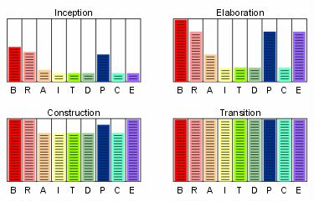
迭代描述和实现用例
用例 A
用例 A
[场景 1: 主事件流]
[场景 2: 主事件流, 可选事件流1]
[场景 1:
主事件流]
[所有剩余的场景
和事件流]
用例 B
用例 B
用例 B
[场景 2:
主事件流,
可选事件流 1]
[场景 3: 主事件流, 可选事件流 2]
用例 C
[所有场景和事件流]
Iteration n
Iteration n + 1
Iteration n + 2
Notes:
MRMUC Instructor Notes
Module 7 - Manage the Scope of the System
Detailing random flows in a use case results in a fragmented specification that cannot really be implemented and tested successfully. When you detail flows in an iteration, it makes sense to detail them so that each flow forms part of a complete story (scenario) that can be implemented and tested. Therefore, based on selected scenarios for a given iteration, you elaborate the flows that are part of specific scenarios. Developers and testers can then use these scenarios to implement and test.
A given use case is usually not completely written and implemented in a single iteration. Instead, each iteration focuses on a subset of the use-case scenarios. The scope of the iteration is driven by several factors:
The top risks to the project.
The functionality required of the system.
The time allocated to the iteration.
The phase and its specific objectives.
The more architecturally significant scenarios are addressed in the early iterations.
Animation: First mouse click shows Iteration+1 and the second click shows Iteration + 2.
There is some confusion over whether or not you detail scenarios or flows in an iteration.The confusion is similar to that in OOAD between objects and classes.You write classes to implement objects (you do not write objects, you write classes). An analyst will write flows in order to allow the developers to implement scenarios (you do not write scenarios).
Remind the students that you are allowed to write a use case completely and not implement all of it in a single iteration. There is an implication in this slide that all scenarios written in an iteration are implemented in that iteration (which may or may not be true in reality).

Slide 39
过程帮助管理范围
范围管理和变更管理是 联系在一起
新特性
Reqt
单审批通道
客户和用户输入
新需求
Design
市场
批准决策
过程(CCB)
Bug
Code
编码人员输入
测试人员输入
变更请求(CR)
Test
桌面用户
人员输入
Maint
Notes:
MRMUC Instructor Notes
Module 7 - Manage the Scope of the System
A key factor in managing scope is an effective change management process. As requests come in during our lifecycle, intercept them, and pass through a single approval channel.
Requests can then be assessed according to criteria such as: origin, customer priority, support of business goals, and impact on schedule.
The single channel of approval may be one person (like a project manager) or perhaps a group of representatives (for example; a CCB, Change or Configuration Control Board). The CCB should have representatives from each of the relevant groups.

Slide 40
什么度量有助需求管理
有多少用例?
哪些关键特性没有被批准?
变更的估计成本是多少?
上次评审以来发生多少变更?
  谁批准变更?
  变更对测试进度的影响?
  本周比上周有更少的变更?
Notes:
MRMUC Instructor Notes
Module 9 - Manage Changing Requirements
The white paper, Metrics for Requirements Management, has more discussion about requirements metrics for project management.
The questions are examples. Bring up other examples. Ask the students for examples they use.
Some of these examples are static snapshots of the requirements, such as the number of use cases we currently have. Some of these examples help to analyze trends, such as the number of requirements that have changed over time.

Slide 41

管理期望
为什么管理期望?
  客户理解为什么会延期提交功能
  人们对事物的感知不同
  其它事情发生
一辆新车
一辆新车
Gause & Weinberg, 1989
Notes:
MRMUC Instructor Notes
Module 7 - Manage the Scope of the System
One of the keys to having happy customers at delivery time is to manage their expectations of what they are to receive.
This is key on both the customer (especially) and the developer side.

Slide 42
如何管理期望
理解客户期望
适当限制客户期望
包含哪些限制的来源
更少承诺，更多的交付
  Keep the possibilities open.
Notes:
MRMUC Instructor Notes
Module 7 - Manage the Scope of the System
Communication is very important; no surprises.

Slide 43
提高你的谈判技能
对那些高要求进行协商，但并不是横不讲理
对事不对人
聚焦在利益上，而不是在位置上
理解你的最佳可选方案来进行协商
找出一些互惠互利的可选方案
使用一些外交手段
提高技能，把握每一次机会
Fisher, Ury, Getting to Yes, 1991
Notes:
MRMUC Instructor Notes
Module 7 - Manage the Scope of the System
Negotiation skills are key to any successful, multi-party program. Improving these skills is a normal, professional activity that everyone should spend time on.
This information is from Getting to Yes, by Fisher and Ury. Fisher and Ury worked with the Harvard Negotiation Project, who studied high-level (mostly diplomatic) negotiations and evaluated what made them successful.
The concept of BATNA (Best Alternative To a Negotiated Agreement) encourages you to also look at the consequences of not getting an agreement. How important is that to you? What if the customer cancels the project? This gives you a bottom line from which to work.
The key is to focus on the interests of all involved and attempt to come up with creative options that would satisfy both sides.
The information on this slide is from the Fisher & Ury book: Getting to Yes. These men worked with the Harvard Negotiation Project, which did studies of high-level (mostly diplomatic) negotiations and what made them successful.

Slide 44

The Product Champion
防止项目进入一个技术的或政治的深渊
帮助管理项目范围
拥有产品愿景
宣传产品
防止特性爬升
与管理者，用户，开发人员协商
在客户需要和按时提交的内容之间进行平衡
在客户和开发团队之间代表一种官方渠道
Notes:
MRMUC Instructor Notes
Module 7 - Manage the Scope of the System
The product champion is a very important, yet often intangible, aspect of having a successful project.
Usually this is not a job title, but a role played by a key individual.
Would you want to have a product champion on the development side or the customer side?
At what level in your company would this person need to be at to be effective?
The notion of a product champion is supported by the research performed by the Standish Group (refer to Module 2). Their findings were: “Without a staunch project champion with a solid business vision, projects can drift into a technical or political abyss.”
Relate this slide back to the Standish CHAOS Report slide in Module 2. “Without a staunch project champion with a solid business vision, projects can drift into a technical or political abyss.”
This is a good time to have people in the class share stories of projects they have been involved with, in which a “product champion” (or the lack of one) was key in making or breaking a project.
Usually this is not a job title, but a role played by a key individual.
You may want to have one on both the development side and the customer side.
At what level in your company would this person be to be effective? (The key is that they must have enough authority to make things happen.)

Slide 45
设计架构
规划系统的高层组织
确定架构机制
分析用例场景
演进系统的高层组织并形成组件模型
规划系统的运行时架构和部署模型
规划系统的实现模型
编写核心代码
验证架构设计
整理架构文档

Slide 46






架构设计-总体
1、基于RUP的，主要在精化阶段以迭代的方式来做。
2、以产生一个可执行架构为核心输出成果
3、可执行架构是可运行，需验证的
4、大量借鉴了OOAD的内容。
5、核心的活动有架构分析、用例分析、组件设计。
6、在描述方法上采用了4+1视图的手段。
4+1视图
I1
E1
E2
C1
C2
C3
T1
完成了整个系统的骨架（组件接口）
对重要的质量属性要求进行了验证
可以依此客观的度量工作量
架构分析
组件设计
可执行架构
架构设计
验证架构
架构设计应该做到什么程度算合格？
架构是项目核心成员的共识

Slide 47
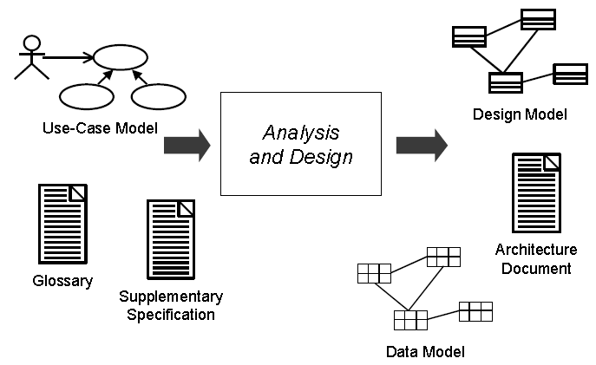

分析与设计
输入和输出
系统用例模型
分析与设计
设计模型
架构文档
术语表
补充规约
数据模型
业务模型（可选）
可执行架构

Slide 48
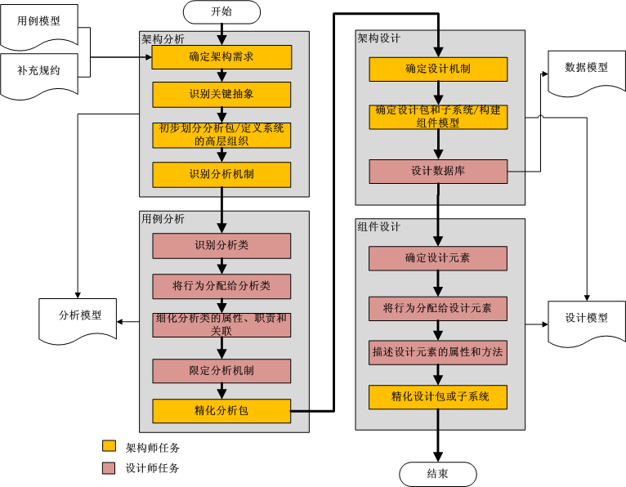
任务与职责

Slide 49
架构设计-原则
人员
  架构设计所从属的精化阶段是项目的研究期，投入的人员应该是“精兵”
过程
  架构设计的过程是迭代而非瀑布的
  架构设计需借鉴已有的架构资产
  注意总结和编写应用该架构开发的规范和指南
方法
  评价架构是否合格，应基于设置的一些场景
  表现和交流架构应采用多视图手段（RUP4+1）

Slide 50
规划系统的高层组织
借助建立分析模型来规划系统的高层组织

Slide 51
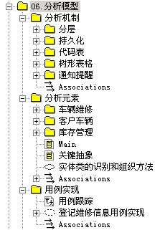
分析模型概念
分析模型主要描述了软件系统的概念性组成，它是设计模型的抽象
它由分析机制、分析包和分析类、分析用例实现组成
它主要由架构分析和用例分析产生
  架构分析产生分析机制、分析包、部分核心用例的用例实现、以及关键抽象；
  用例分析产生其它分析类和大部分用例实现

Slide 52
分析机制
  分析机制用于向设计人员提供对复杂行为的简单表示，来降低分析复杂性和提高一致性
分析机制未来将细化为设计机制，最终由一些平台层的技术组件完成
分析机制举例：持久化、事务管理、错误处理、通知提醒等

Slide 53
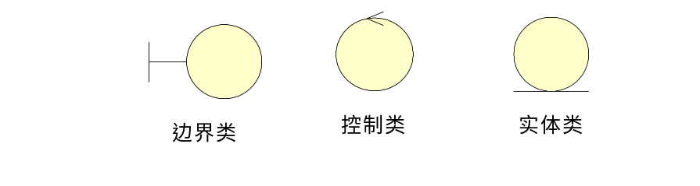
分析包和分析类
分析包是组织分析类的手段，同时也是描述软件系统概念性组成的核心元素
分析类是用于完成系统用例行为的概念性元素，它一般上分为边界、实体和控制类
  边界类用于对系统环境与内部工作之间的交互建模
  实体类用于对必须存储的信息及关联行为建模
  控制类用于对特定于一个或一些用例的控制行为建模

Slide 54
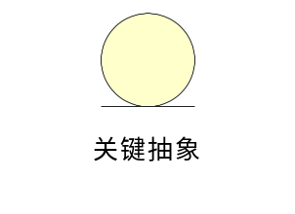
关键抽象
关键抽象是问题域中的核心概念，它是一种实体类或实体类的抽象
关键抽象来源
  领域知识
  需求
  术语表
  领域模式或业务模式
关键抽象一般上以实体类的形式表示

Slide 55
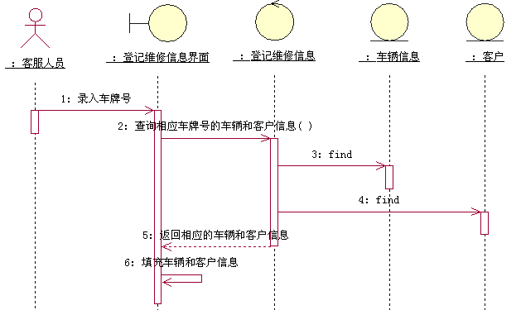
分析用例实现
采用分析类（包)等元素的协作来完成系统用例的行为
分析用例实现是从需求向软件结构转化的桥梁
它也用于验证所建立的分析元素是否满足用例需求的手段

Slide 56
规划系统的高层组织

Slide 57
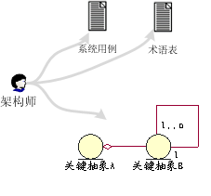
识别关键抽象-架构师
关键抽象的作用
  认识问题领域
  给出问题领域的边界
  统一术语
  辅助分析包的划分
关键抽象的来源
  领域知识
  需求
  术语表
  领域模式或业务模式

Slide 58
为什么我们的关键抽象在后期的演化中和数据库表的对应是一对一的？
就是数据库表有什么不好的地方？抽象又有哪些意义？
抽象的作用
  降低复杂度、利于理解
  在抽象级别上认识事物的职责和本质，确立事物存在的意义
  从新的角度认识事物，辅助识别新的候选方案

Slide 59
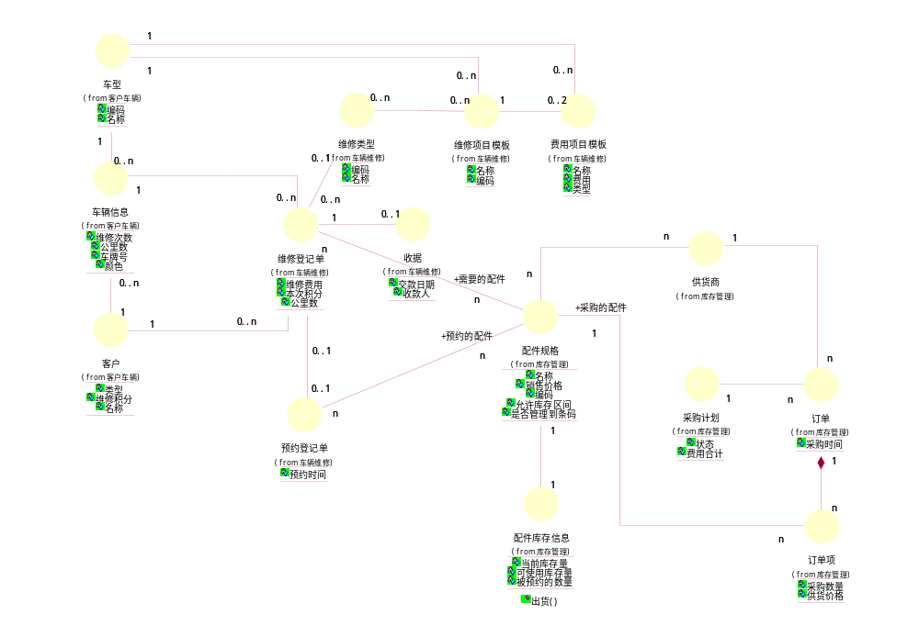
示例
汽车维修

Slide 60
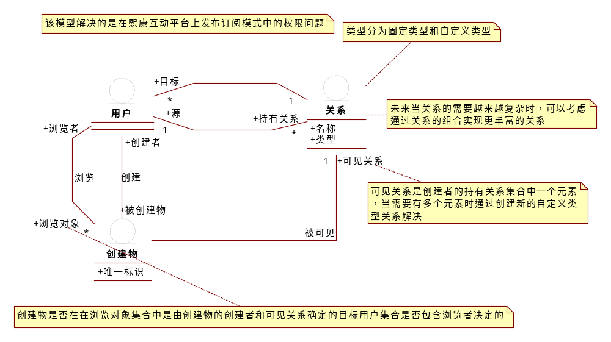
示例
动态角色

Slide 61
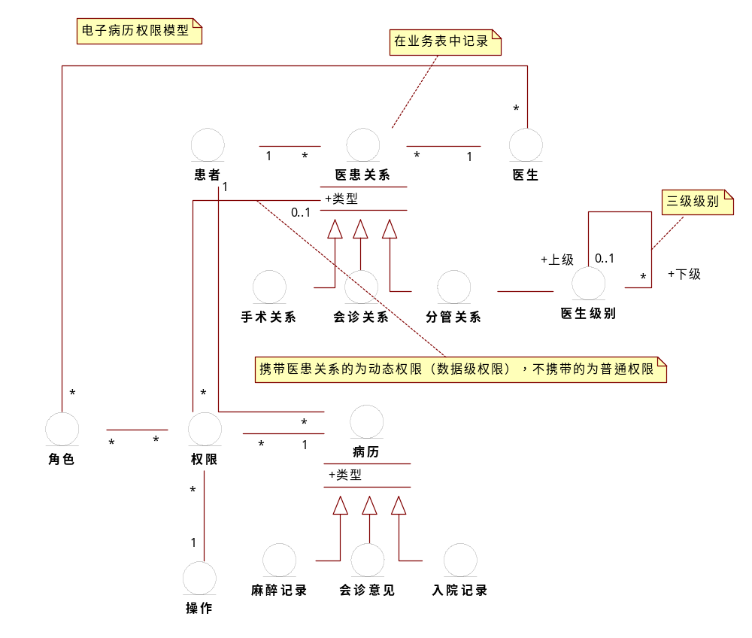
示例
电子病历

Slide 62
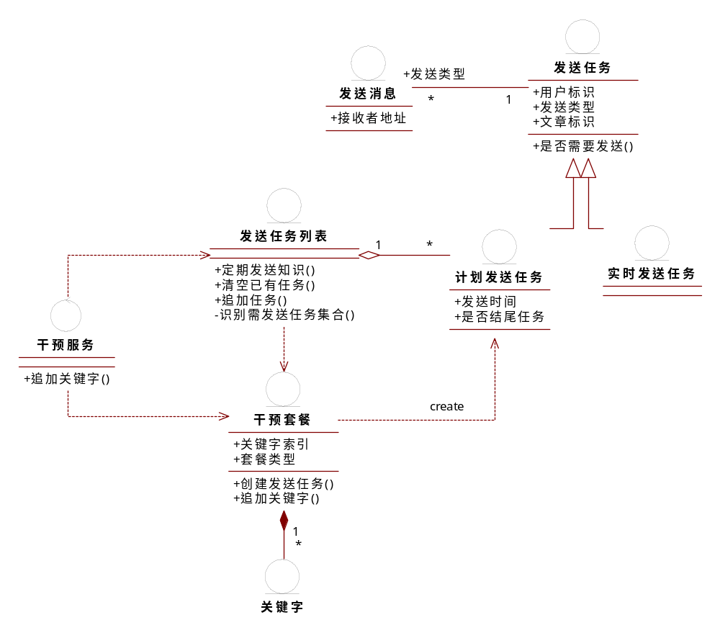
示例
健康干预

Slide 63
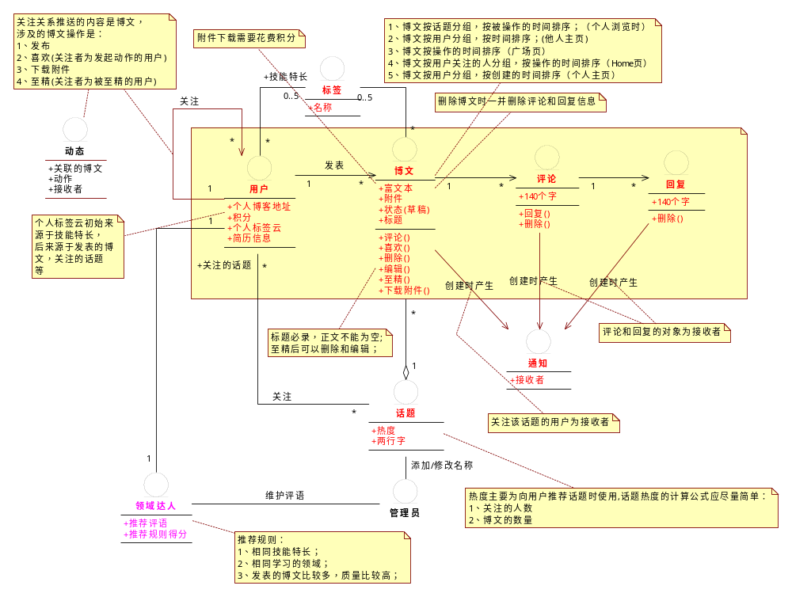
示例
博文例子

Slide 64
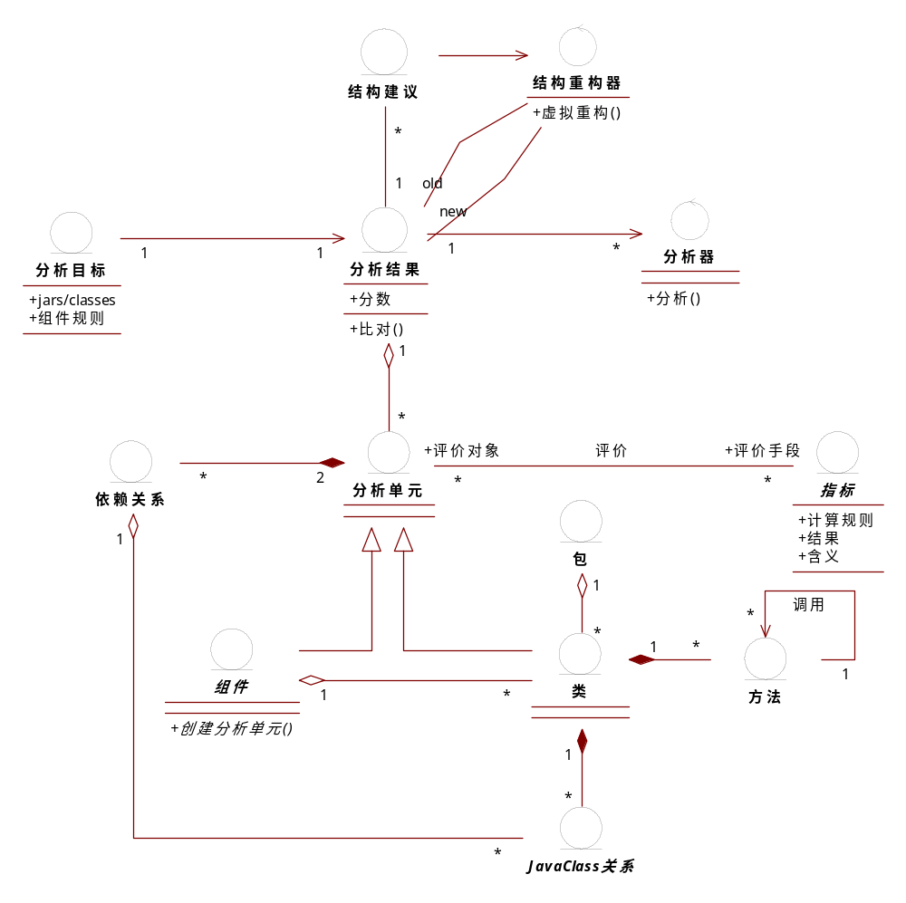
示例
Cooper

Slide 65
初步划分分析包/定义系统的高层组织-架构师
所谓系统的高层组织就是软件元素的宏观组织形式，可以由层、包等元素描述
定义高层组织的目的是确定软件系统的逻辑结构
优秀的逻辑结构
  便于理解交流
  有利于分工协作
  改进可修改性和提升复用性

Slide 66
借助模式规划高层组织
分层模式
  基于职责的分层
  基于通用性的分层
二维分层法
  结合使用基于通用性的分层和基于职责的分层
    通用性是对多个组件的划分
    职责是对一个组件内部的划分
表示层
应用层
领域层
资源层
应用架构
特定于具体客户
特定于业务领域
技术架构
中间件
系统软件

Slide 67
划分分析包的原则和方法
以关键抽象的内聚耦合关系为考虑重点
以功能内聚为考虑核心
参考业务分析模型的业务系统
识别并封装需求中不稳定的部分
识别并规划可复用的部分
考虑打算COTS的部分
考虑对产品线规划的支持
等等

Slide 68
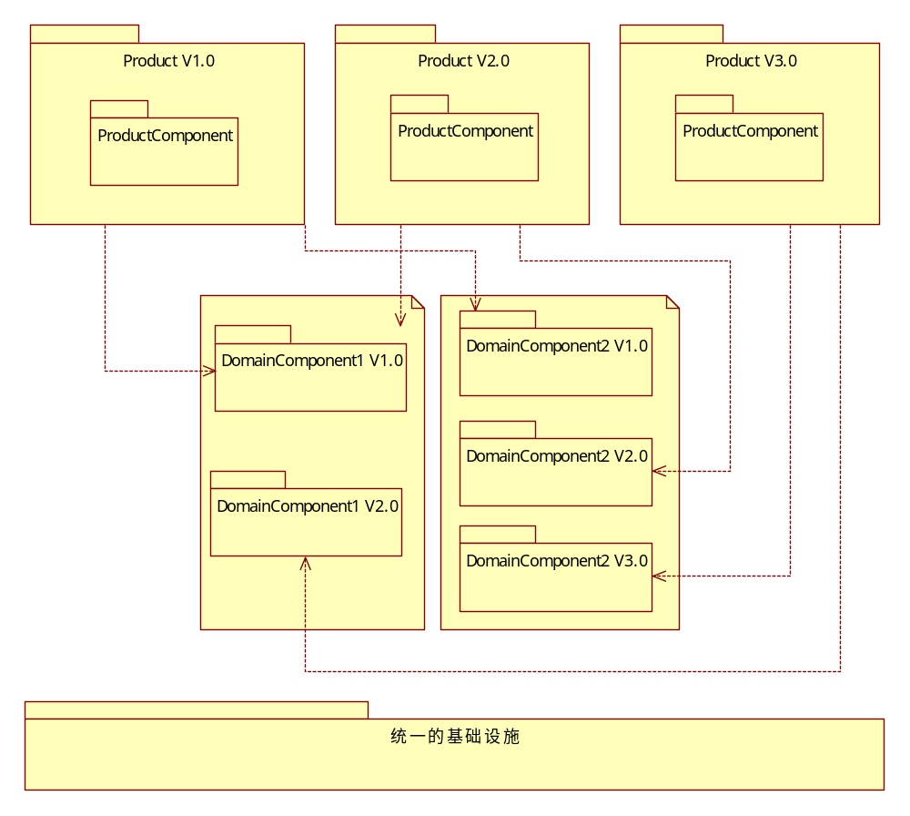
划分分析包的原则和方法
考虑对产品线规划的支持
应用工程组
逐渐形成接口标准
领域工程组
逐渐形成接口标准
开发环境和运行容器

Slide 69
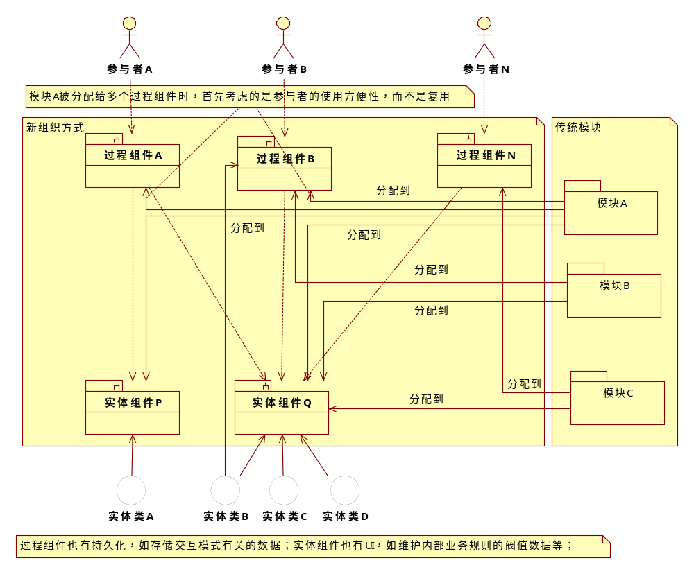
划分分析包的原则和方法
如何有传统的划分方式过渡到新的划分方式

Slide 70
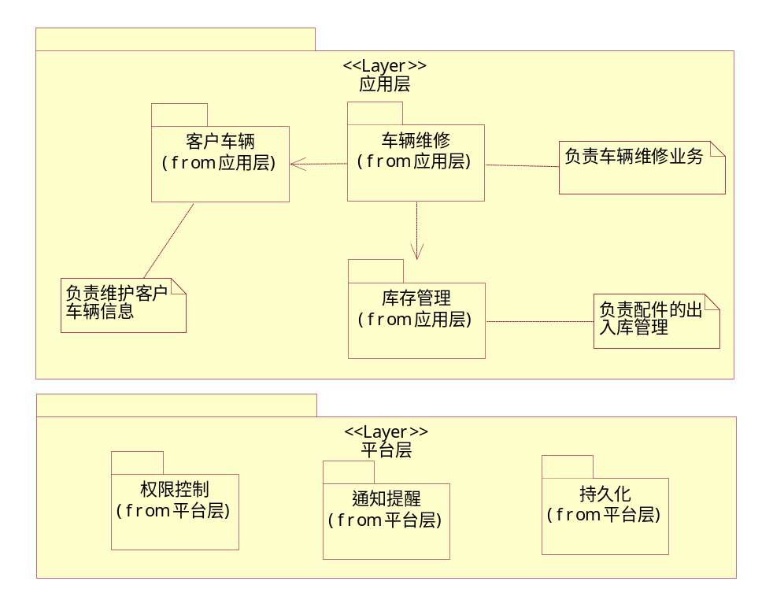
示例
车辆维修
每个分析包都可以采用一个短语说明该分析包的职责

Slide 71
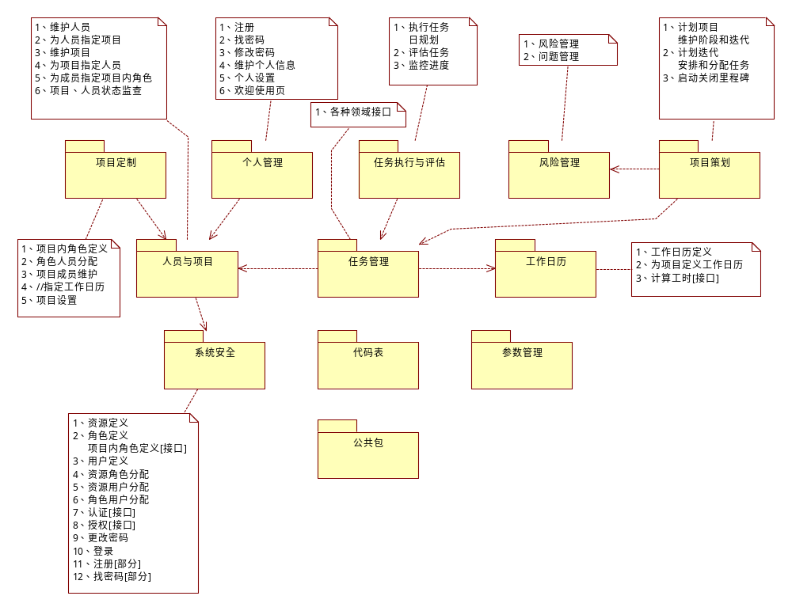
示例
项目管理

Slide 72
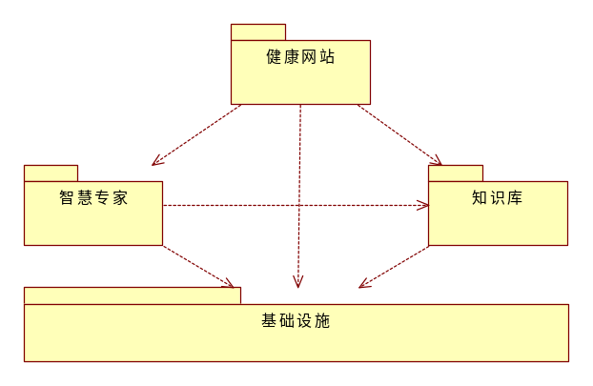
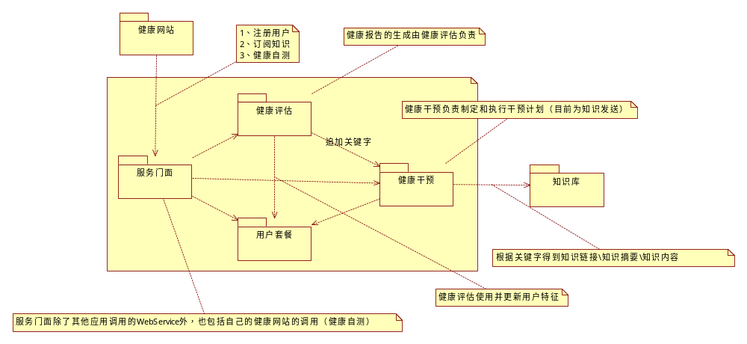
示例
智慧专家

Slide 73
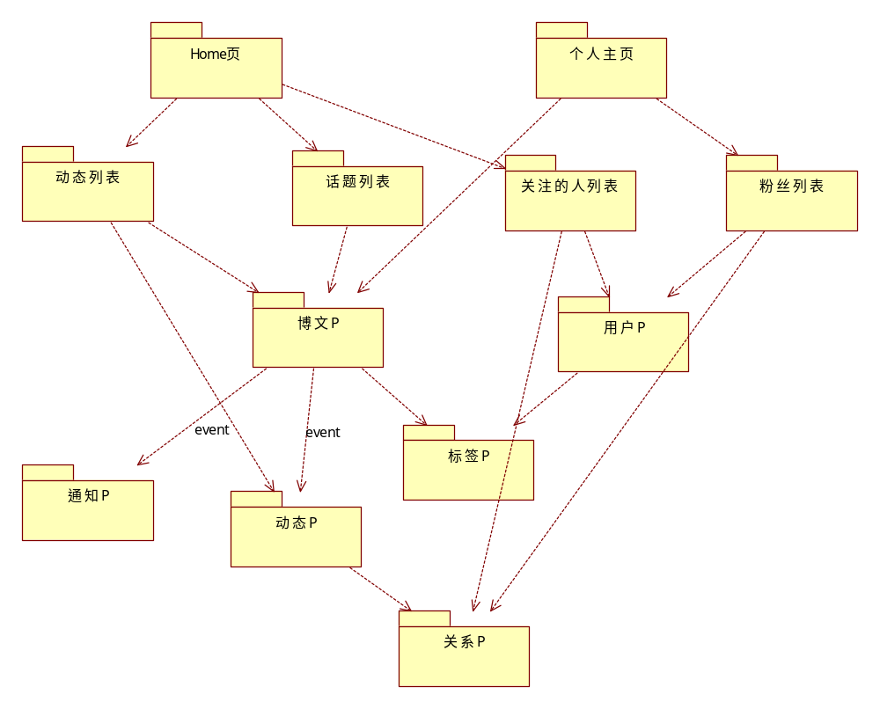
示例
博文例子

Slide 74
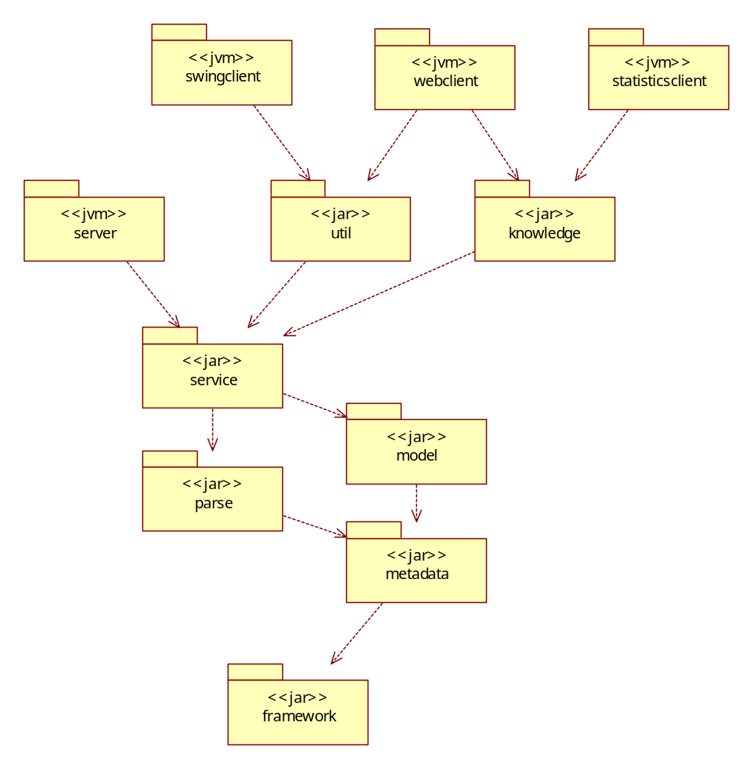
示例
Cooper

Slide 75
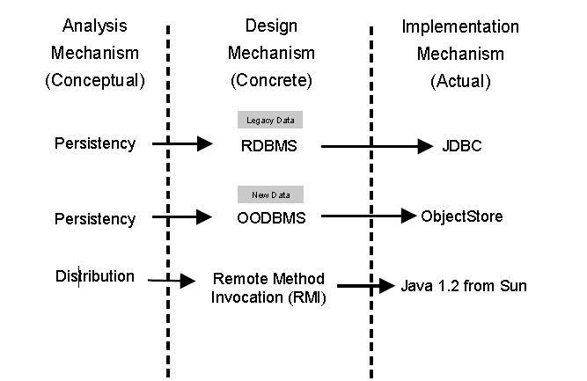
架构机制
分析机制、设计机制、实现机制可以理解为架构机制处于分析、设计、实现状态的不同叫法

Slide 76
确定架构机制
识别分析机制-架构师
分析机制一般上是领域无关的技术方案
分析机制的识别主要依靠需求及其经验
一些分析机制的例子
  持久化
  通信
  事务管理
  信息交换
  错误检测/处理/报告
  冗余
  会话管理
  工作流
  工作安排
  软件许可
  离线并发
  归档

Slide 77
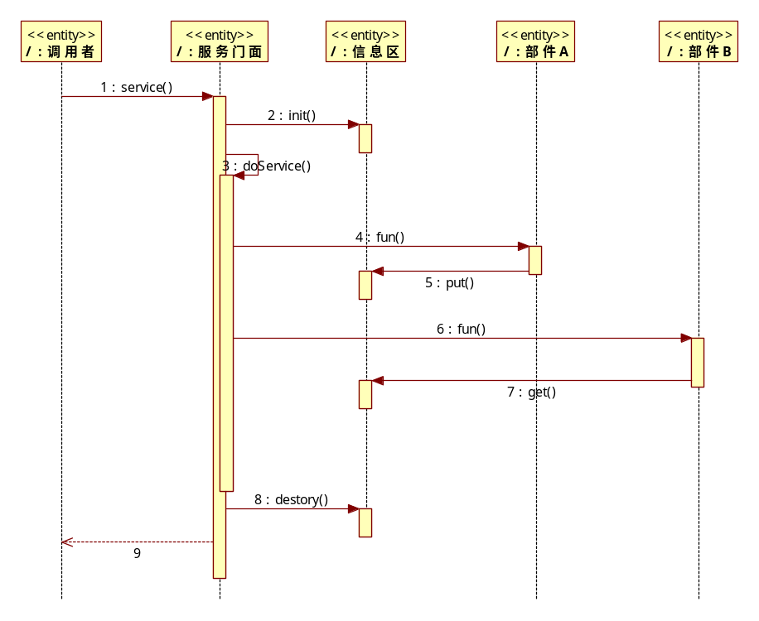
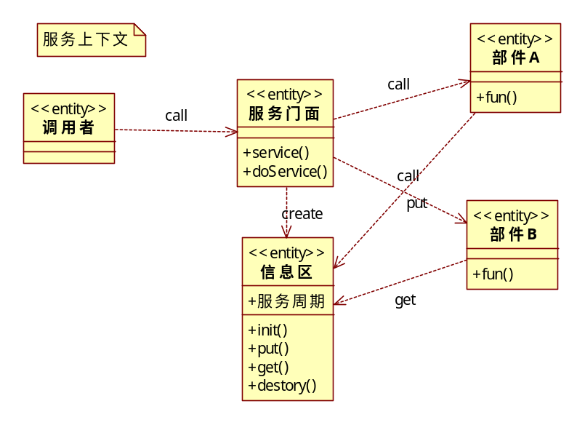
示例
服务上下文

Slide 78
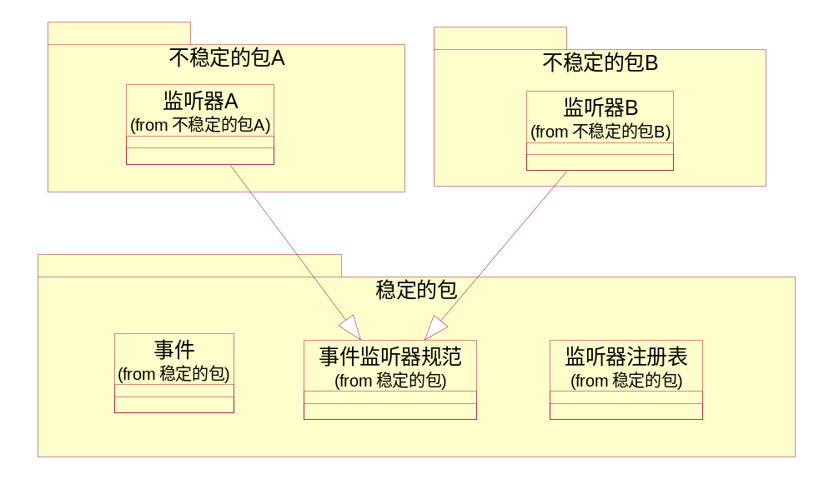
示例
发布订阅模式
  解决稳定包调用不稳定包的需求

Slide 79
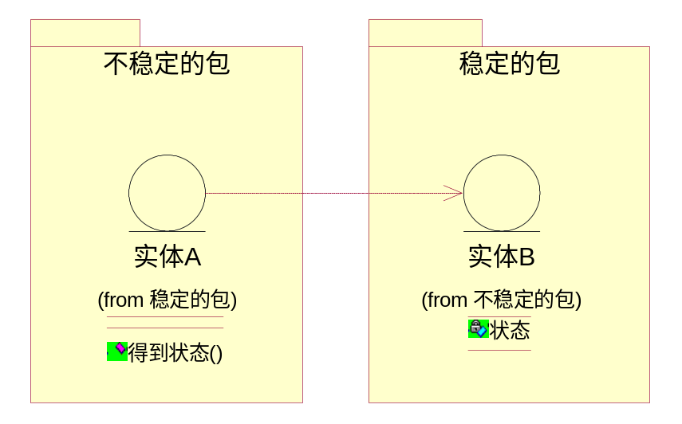
示例
计算列机制
当不稳定的包内实体状态取决于稳定包内实体状态时，可以通过实时访问稳定包内实体状态来达成获得不稳定包内实体状态的目标

Slide 80
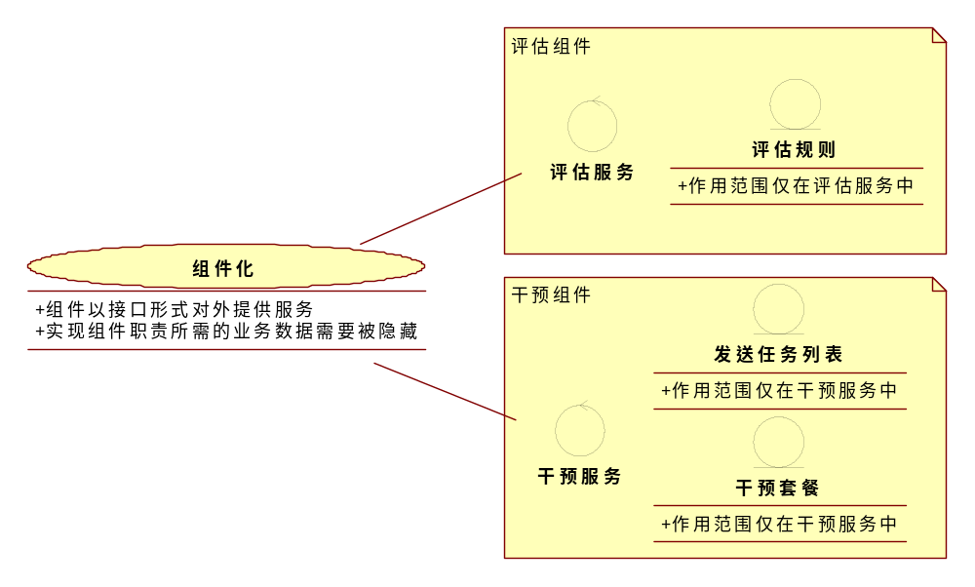
限定分析机制-设计师
限定分析机制用于确定分析类使用的分析机制，提供关于分析类如何应用分析机制的附加信息
  这些附加信息包括分析类的实例个数、它们的大小、它们的访问频率等，这些附加信息可以帮助架构师和设计人员确定
    对分析机制的要求
    以及分析机制对分析类的影响

Slide 81
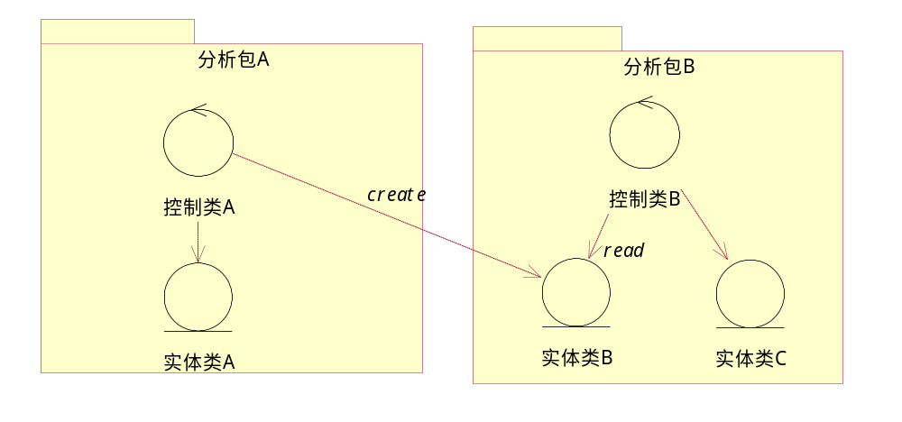
精化分析包-架构师
对于同名不同含义或同含义不同命的分析类进行整理
通过控制类操作的实体类是否在其它分析包中细化分析包之间的依赖
通过分析包之间依赖的强度调整分析包中的分析类或者合并或拆解某些分析包
顺序：CDUR

Slide 82
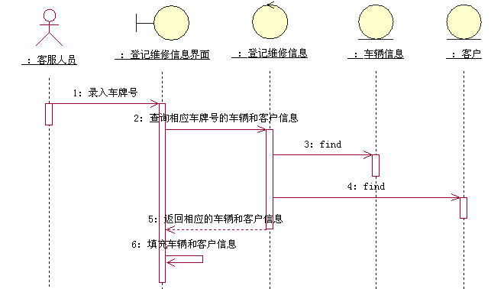
分析用例场景
使用RUP的用例分析技术
系统
用例1
参与者1
用例 2
参与者 2
用例 3
参与者 3

Slide 83
分析用例场景

Slide 84
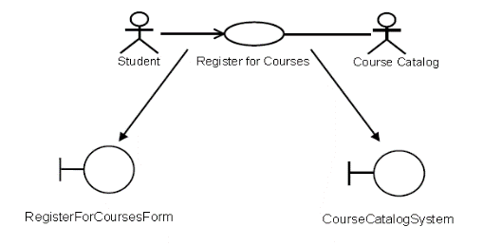
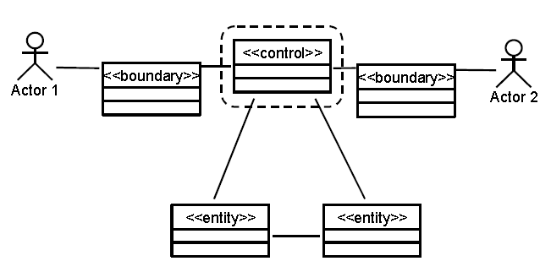
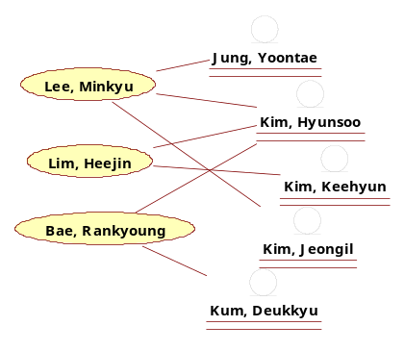
识别分析类-设计师
每对“参与者/用例”，分配一个边界类
一个系统用例一个控制类
实体类来源于系统用例中的名词或者动词，部分实体类需细化或遵守架构师识别的关键抽象
一般上系统用例和实体类是多对多关系

Slide 85
在建模时，一个信息是建模成一个实体类还是一个实体类的属性呢？
一般上一个实体类有自己的生命周期，需要依附在其它实体类上的信息可以考虑将其建模为实体类的属性
属性一般上是用于解释实体类的
对于一些有意义的多属性组合信息并与所在实体存在一对多关系时，可以考虑以单独的实体类建模
还取决于是否是需求要解决的核心问题，对于不是需求关注的重点可以将实体简化成相关实体的属性

Slide 86
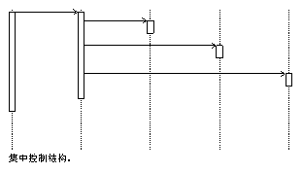
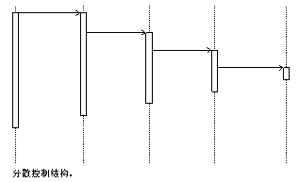
将用例行为分配给分析类-设计师
当采用集中控制模式时，用例的行为主要分配给了控制类；当采用分散控制模式时，与实体类相关的部分用例的行为会分配给实体类
控制类
实体类
实体类
实体类
控制类
实体类
实体类
实体类

Slide 87
将用例行为分配给分析类（续）
采用集中和分散控制的对比
  集中控制如直接转化成设计模型时，会映射为事务脚本式的设计和实现模型
  分散控制会将部分业务逻辑分配给Entity上，从而会出现有业务逻辑的Entity ，通过在Entity上应用继承和多态技术可以实现更加复杂的业务逻辑，通过Entity 上携带业务逻辑也可以将一些更加稳定的业务逻辑通过Entity 这种手段沉淀下来

Slide 88
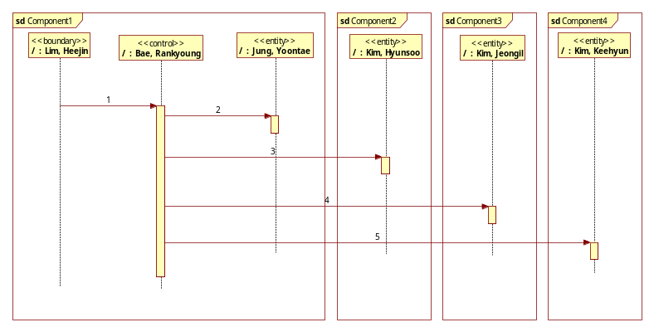
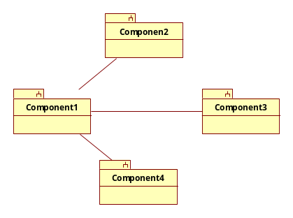
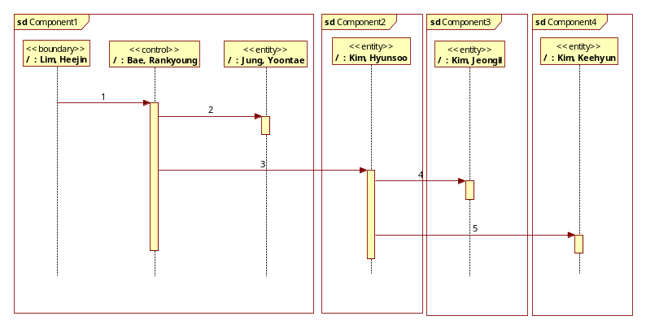
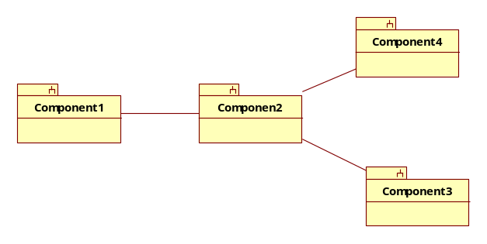
什么时候应用分散控制
在采用组件化架构风格的前期分析阶段适合采用分散控制来分配职责
  通过将职责分配给实体类，并对实体类进行聚集成分析包，可以得到分析包之间的关系，进而形成分析级别的组件模型
  利于解耦

Slide 89


采用集中和分散控制的一个例子
在分散控制下，业务控制类可以在不了解记账关系内部细节的情况下实现账务生成，记账关系通过隐藏内部实现以方便将来记账规则发生变化时对其它对象的影响
信息专家模式：谁拥有信息谁负责完成任务

Slide 90

细化分析类的属性、职责和关系-设计师
分析时，不需要花太多时间细化属性
对于通过时序图赋予给分析类的职责，需进行一些整理，包括合并、转移等
关系除了领域中表现的关系外，也包括为了完成用例行为而建立的关系
关系可以由轻到重分为关联关系、包含关系（组合和聚合关系）和继承关系

Slide 91


示例
登记维修信息用例实现
参与类图
时序图

Slide 92

示例
车辆维修分析包的细化
维修项目和费用项目是维修登记单的子信息
维修项目模板、费用项目模板、车型用于业务规则的自动化
优惠政策条目与客户和费用项目关联用以实现优惠政策的实施

Slide 93




示例
智慧专家

Slide 94

示例
Cooper

Slide 95

演进系统的高层组织并形成组件模型
将分析包演化成组件（设计包或子系统）
将分析类演化成设计类
概念结构
逻辑结构

Slide 96

设计模型
设计模型用于构思和记录软件系统的设计，充当实现模型及其源代码的抽象
它由设计机制、子系统、设计包、设计类、设计用例实现组成
它主要由架构设计和用例设计产生
  架构设计产生设计机制、子系统、设计包、部分设计用例实现
  用例设计产生设计类和大部分设计用例实现

Slide 97

设计机制
设计机制是对相应分析机制的改进，但它并不与特定的技术绑定，如将持久化的分析机制细化为采用关系型数据库的持久化，并支持ORMapping
  一般上设计机制将影响很多相关的设计类
  设计机制本身也是由很多设计元素协作完成的

Slide 98

子系统、设计包和设计类
子系统和设计包是用于组织设计类的手段，也是描述软件架构逻辑视图的核心元素
  子系统以接口的形式提供对外服务，并隐藏内部实现
  设计包仅仅是将具有内聚性的设计类组织到一起，它不具有对外提供服务和隐藏内部实现的能力
设计类是分析类到设计阶段的细化，它描述了一组共享相同的职责、关系、操作、属性和语义的对象集合

Slide 99
将组织设计类的元素设计成子系统还是设计包？
当子系统被架构师通过职责分配首先创建出来，该子系统有明确的职责（可以识别出服务接口），之后由设计师识别内部设计元素时，自然组织这样的设计类的元素一定是子系统
  有明确的职责（可以识别出服务接口）是可以建立子系统的基本前提
设计包一般上是不能够识别出服务接口的情况下建立的（一般意义的业务模块），也有对相似技术职责的设计类进行组织的情况（util(DateUtil、StringUtil)；framework(BaseAction、BaseService、BaseDAO)）

Slide 100

设计用例实现
采用设计类、子系统等元素的协作来完成系统用例的行为
设计用例实现用于验证所建立的设计元素是否满足用例需求，同时也是分配职责的手段

Slide 101
演进系统的高层组织并形成组件模型

Slide 102



确定设计元素-设计师
子系统或设计包的分层
子系统对外接口（方法、参数、异常）
核心设计元素
  由分析类导出
  受设计机制的影响/约束
  通过时序图进行职责分配
  部分设计类的属性可以细化为更加精细的设计类
  会产生组织其它设计类的设计类（自定义的集合类型）
  会产生新的抽象设计类

Slide 103
确定设计元素（续）
设计子系统对外接口
遵守DIP原则（接口更接近使用者而非提供者）
遵守架构机制（遵守规定）
合理使用设计模式
  在组件间可以应用的设计模式可以有：
    下层组件调用上层组件（Observer）
    提供子系统接口（Facade）
    隐藏调用其他子系统的调用方式（Proxy）
    适配已有子系统的Façade（Adapter）
    将调用其他组件的请求包装（Command）

Slide 104
确定设计机制-架构师
为分析机制的使用者分组
  列出所有相关实现机制
建立Mapping关系，说明理由
设计实现需要自建的设计机制相关的技术组件
通过后续工作的展开需要不断完善设计机制

Slide 105
示例
数据访问机制（分析机制）
使用场景1：
  支持对象多态查询
  处理数据库差异
使用场景2：
  大批量数据查询
  需要使用数据库本地SQL优化性能
可用实现机制
  hibernate/jdo/ibatis/jdbc
最后决策：
  场景1使用ORM设计机制，hibernate实现机制
  场景2使用普通DAO机制，直接使用jdbc

Slide 106

示例
分层和技术范型（设计机制）

Slide 107




示例
组件间调用约定
C/S/S结构下的组件调用约定：
目的：避免出现业务层调用UI层的情况发生

Slide 108

示例
领域事件

Slide 109
确定设计包和子系统/构建组件模型-架构师
深入分析分析包
  分析分析包的关系强弱
  评估分析包中业务逻辑的复杂性
  评估分析包中涉及的分析类的稳定性/可变性
考虑其他因素
  成本、进度要求、人员能力、COTS等
初步确定设计包和子系统
  合并/拆解分析包，说明理由
  初始化子系统接口
  初始化设计包和子系统内核心设计元素
  采用子系统接口构建设计用例实现验证并丰富接口
定义设计包和子系统之间的依赖

Slide 110

确定设计包和子系统/构建组件模型（续）
设计包或子系统内含有的元素
  含有表示层和应用层
  含有领域层和资源层
  全部含有
  仅仅提供一些基本功能
当需要子系统间更强的弱耦合时，可以通过在调用者处设计一个被调用者代理来进一步弱化调用者和被调用者之间的关系

Slide 111

示例
车辆维修

Slide 112

示例
项目管理

Slide 113

示例
社区平台

Slide 114

示例
Cooper

Slide 115
设计数据库-架构师/设计师
数据库设计开始于分析模型的实体类
  实体类和数据库表不都是一对一关系
  包含关系的实体一般会形成主从表结构
  继承关系的实体往往被设计成有冗余字段的单表
  多对多关系的实体一般需要一张关系表
选择范式等级将涉及到对系统性能、设计机制等方面的考虑

Slide 116

示例

Slide 117
规划系统的运行时架构
分析并行需求
确定进程和线程
确定进程的生命周期
确定进程间的通信机制
分配进程间的协调资源
将进程映射到实现环境
将设计元素映射到控制线程

Slide 118
规划系统的运行时架构和部署模型
从逻辑组件模型中识别独立运行的组件
识别逻辑组件中的主动类
考虑有状态对象
由独立运行的组件形成部署模型

Slide 119


示例
Cooper

Slide 120


示例
社交平台

Slide 121

规划系统的实现模型
从逻辑组件到实现组件
  开发工程的规划（maven）
    开发人员分工的需要
    部署的需要
  组件层次结构的规划
  组件内部结构的规划
  WEB资源的规划

Slide 122
示例
Cooper-开发工程的规划

Slide 123


示例
社交平台-源码结构

Slide 124



示例
项目管理-组件内部结构的规划

Slide 125
编写核心代码
1.以用例实现为线索编写组件接口
2.编写组件内核心控制器的控制流程
3.编写核心算法框架
4.进行类集成测试
示例：智慧专家2

Slide 126
验证架构设计
发现不能“落地”的设计
发现设计比较“粗”的地方
识别运行频率较高的函数
简化过于繁琐的设计

Slide 127

整理架构文档
采用多视图手段表现架构
记录架构目标、架构决策等

Slide 128

架构视图
架构视图是用于描述软件架构的手段，一个视图是从一个角度上描述的软件架构的整体结构
RUP采用4+1视图的形式来描述软件架构
  逻辑视图
  实现视图
  进程视图
  部署视图
  用例视图
  数据视图（补充）

Slide 129

用例视图
用例视图是用于描述软件系统核心业务需求的
它采用用例图的形式进行描述
在用例视图中要说明软件系统的上下文、主要参与者及其软件系统的边界

Slide 130





逻辑视图
逻辑视图是用于描述软件系统逻辑组成的
它可以采用分析元素或设计元素来描述
可以采用类图、时序图、状态图等进行描述
一般上描述逻辑视图的元素是分层次的

Slide 131

实现视图
实现视图是用于描述软件系统源代码结构和可执行代码结构的
它可以采用包、树形结构、文字等手段进行描述
用于分工和配置管理等

Slide 132
进程视图
进程视图是用于描述软件系统的进线程情况的
它可以采用类图的形式进行描述
除了进线程以外，对于进线程用于通讯、操作的共享信息也应进行描述

Slide 133

部署视图
部署视图是用于描述软件系统部署环境和结构的
在部署视图中应说明进程视图元素是如何分配在部署节点上的

Slide 134

Copyright © 2008 Neusoft Corporation

